Slide 1
Trillingen en Cirkelbewegingen
Havo 4: hoofdstuk 4

Slide 2
4.1 Eigenschappen van trillingen
Na deze paragraaf kun je:
trillingen herkennen en voorbeelden geven van trillingen
uitleggen wat een trilling is
het verschil uitleggen tussen een trilling en periodieke beweging
van trillingen de amplitude en evenwichtsstand bepalen
bij uitwijkingen consequent aangeven of ze positief of negatief zijn
trillingstijden nauwkeurig bepalen
bij een gegeven trillingstijd de frequentie berekenen en andersom

Slide 3
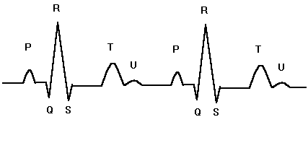
Periodieke beweging
Bewegingen, signalen die zich herhalen heten periodieke bewegingen
voorbeelden:
trillende snaar,
slinger
hart
eb en vloed
aarde om de zon

Slide 4
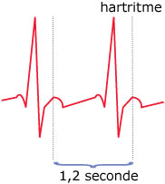
Periode
T
periode of trillingstijd T is de tijd waarna het geheel zich herhaalt
frequentie f is het aantal trillingen per seconde
$$T=\frac{1}{f} of f=\frac{1}{T}$$

Slide 5
Trilling
Periodieke beweging rond evenwichtsstand heet trilling
voorbeelden
slinger
snaar
zaagtand
maximale uitwijking u heet amplitude A

Slide 6
Opdrachten
4, 6, 8, 11, 12, 14, 16, 18, 20

Slide 7
4.2 Trillingen in diagrammen en formules
Na deze paragraaf kun je:
uit een (u,t)-diagram trillingstijd (= periode) en amplitude aflezen
aan een (u,t)-diagram herkennen of een trilling harmonisch is
beelden van een oscilloscoop interpreteren
uitleggen wat een ecg is

Slide 8
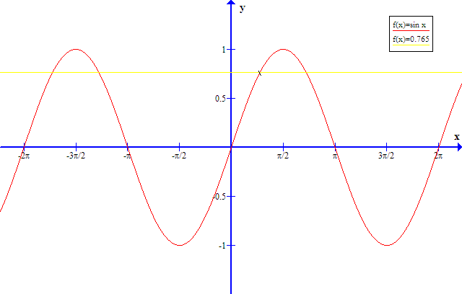
Harmonische trilling
Als de beweging sinus-vormig is noemen we dat een harmonische trilling
voorbeelden
slinger
massa aan een veer
snaar
trillende ruit

Slide 9
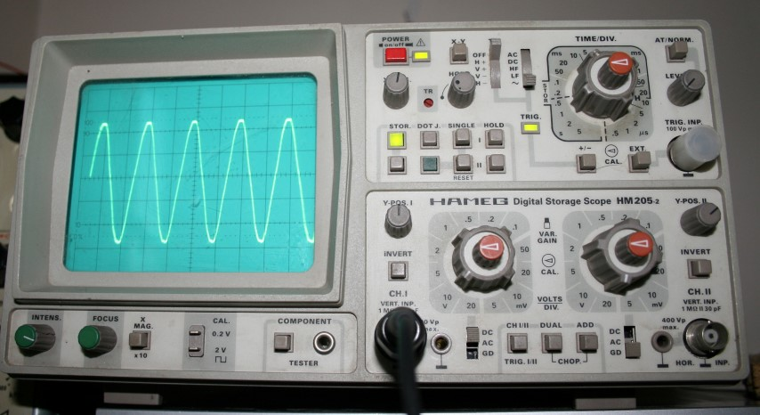
Oscilloscoop
Met een oscilloscoop kun je trillingen zichtbaar maken
horizontaal en verticaal 10 hokjes (divisions)
verticaal: … V / div
horizontaal: … s / div

Slide 10
Opdrachten
Maken opdrachten 22 t/m 30 of 28 t/m 33

Slide 11
4.3 Demping en resonantie
Na deze paragraaf kun je:
verklaren waarom voorwerpen soms resoneren met gedwongen trillingen van buitenaf
in grafieken het verschijnsel demping herkennen
een voorbeeld geven van schadelijke resonantie en van nuttige resonantie
aan de hand van krachten die bij een trilling optreden, bepalen of een trilling harmonisch is
rekenen aan een massa-veer-systeem

Slide 12
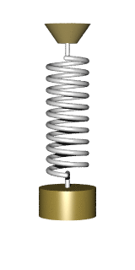
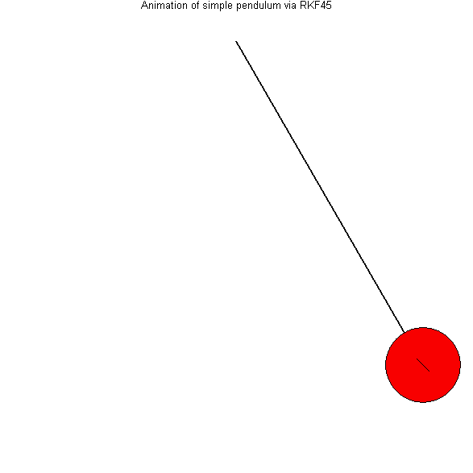
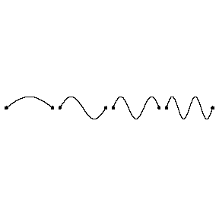
Eigenfrequentie
De frequentie waarmee een voorwerp van nature trilt noem je de eigen- of resonantiefrequentie
Sommige voorwerpen hebben verschillende eigenfrequenties

Slide 13
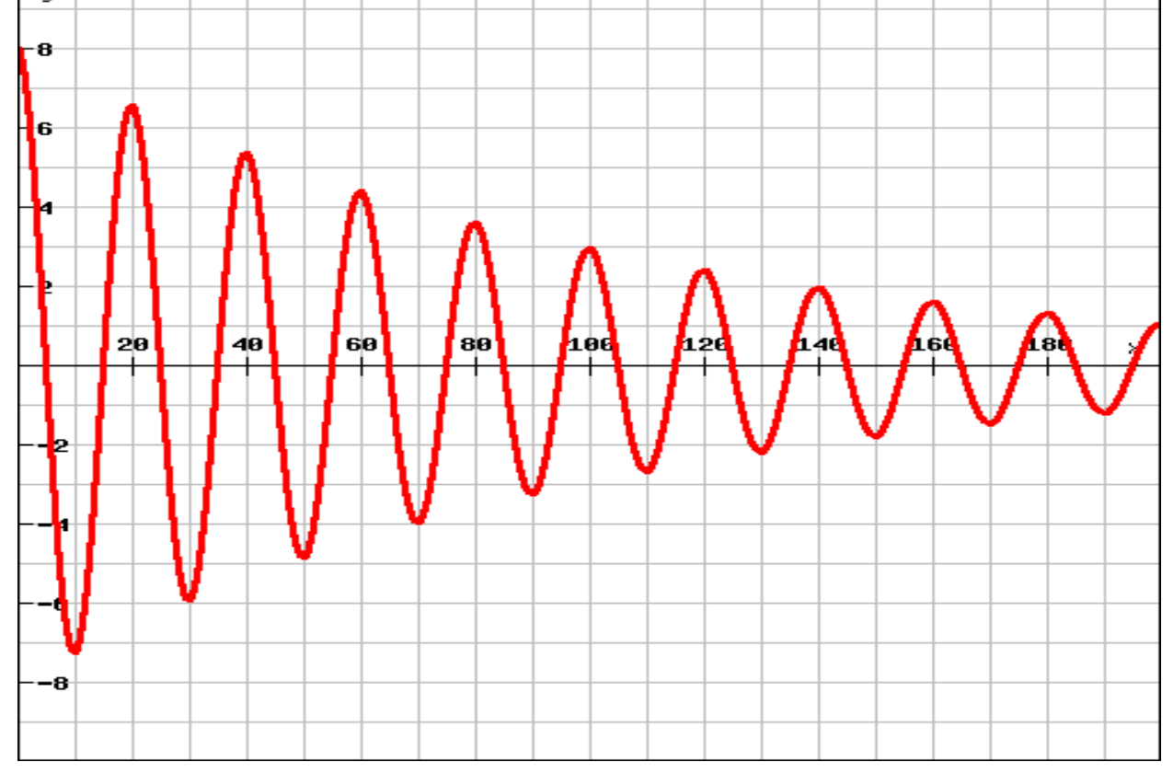
Demping
Door energieverlies wordt de amplitude kleiner, de frequentie blijft wel gelijk
Strikt genomen is dit geen periodieke beweging meer

Slide 14
Resonantie = meetrillen
Het kost weinig moeite een harmonisch trillend systeem met zijn eigen frequentie te laten bewegen
Je kunt de amplitude vergroten door een klein beetje energie toe te voeren met juist die frequentie.
voorbeelden:

Slide 15
Twee stemvorken
Alleen als de frequentie precies gelijk zijn treedt resonantie op

Slide 16
Glas breken

Slide 17
Tacoma Narrows Bridge

Slide 18
Massa-veer-systeem
veerkracht F_{v} = Cu
terugwerkende kracht is evenredig met de uitwijking
geldt voor alle harmonische trillingen
veerenergie wordt omgezet in bewegingsenergie en omgekeerd
voor de trillingstijd geldt:
$$T=2π\sqrt{\frac{m}{C}}$$

Slide 19
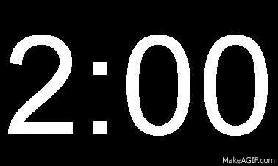
Oefenen 1
Gegeven:
m = 200 g
C = 12 N/m
Bereken T
$$T=2π\sqrt{\frac{m}{C}}=2π\sqrt{\frac{0,2}{12}}=0,81 s$$
$$T=2π\sqrt{\frac{m}{C}}$$

Slide 20
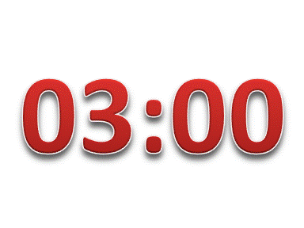
Oefenen 2
Gegeven
T = 2,0 s
m = 0,25 kg
Bereken C
$$T=2π\sqrt{\frac{m}{C}} → 2=2π\sqrt{\frac{0,25}{C}}$$
$$delen door 2π: \frac{2}{2π}=\sqrt{\frac{0,25}{C}}=\frac{1}{π}$$
$$kwadrateren: \frac{1}{π^{2}}=\frac{0,25}{C}$$
$$kruislings …: 1⋅C=0,25π^{2}=2,5\frac{ N}{m}$$

Slide 21
Oefenen 3
$$T=2π\sqrt{\frac{m}{C}} → 2,5=2π\sqrt{\frac{m}{10}}$$
$$delen door 2π: \frac{2,5}{2π}=\sqrt{\frac{m}{10}}$$
$$kwadrateren: \frac{{2,5}^{2}}{{(2π)}^{2}}=\frac{m}{10}$$
$$kruislings …: {2,5}^{2}⋅10=m⋅{\left(2π\right)}^{2}=62,5$$
$$en dus: m=\frac{62,5}{{(2π)}^{2}}=1,58 kg$$
Gegeven
T = 2,5 s
C = 10 N/m
Bereken m

Slide 22
Maken
even opdrachten

Slide 23
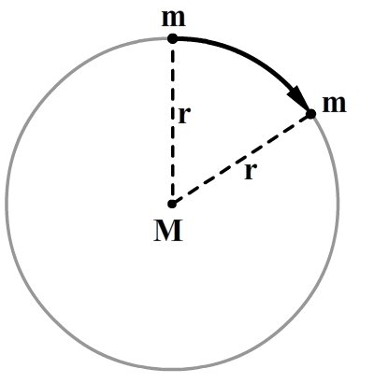
Eenparig cirkelbeweging
cirkelbeweging is wel periodiek, maar is geen trilling
omlooptijd = periode T
baansnelheid v:
$$v=\frac{afstand}{tijd}=\frac{omtrek}{omlooptijd}=\frac{2π⋅r}{T}$$
$$v=\frac{2πr}{T}=2π⋅r⋅f$$

Slide 24
Oefenen
Een auto rijdt met een snelheid 30 km/h één heel rondje op een rotonde met een diameter van 20 m.
Vraag: bereken de periode
v = 30 km/h = 8,33 m/s
r = d / 2 = 20/2 = 10 m
$v=\frac{2πr}{T} → T=\frac{2πr}{v}=\frac{2π⋅10}{8,33}=7,5 s$

Slide 25
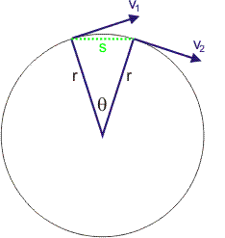
Kracht
Eerste wet van Newton: geen kracht dan is snelheid constant (of nul)
Is de snelheid constant als je met een snelheid van 5 m/s rondjes rijdt op het schoolplein?
Nee, de grootte van de snelheid is wel constant maar de richting niet
De eerste wet van Newton geldt dus niet!
Voor een cirkelbeweging is wèl een kracht nodig.

Slide 26
Middelpuntzoekende kracht
Bij een eenparige cirkelbeweging geldt:
$$F_{som}=F_{mpz}=\frac{m⋅v^{2}}{r}$$
Middelpuntzoekende kracht is altijd naar het midden van de baan gericht
Middelpuntzoekende kracht is het gevolg van andere krachten

Slide 27
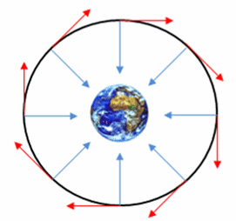
Voorbeeld 1: maan om de aarde
Welke kracht zorgt voor de middelpuntzoekende kracht?
aantrekkingskracht of zwaartekracht

Slide 28
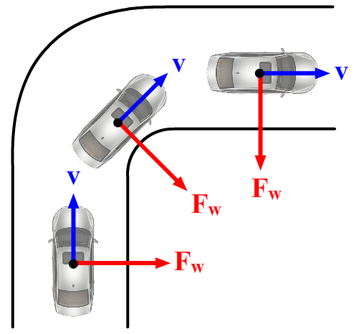
Voorbeeld 2: auto in de bocht
Welke kracht zorgt voor de middelpuntzoekende kracht?
wrijvingskracht

Slide 29
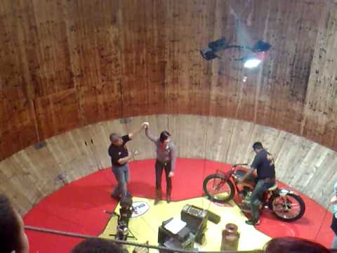
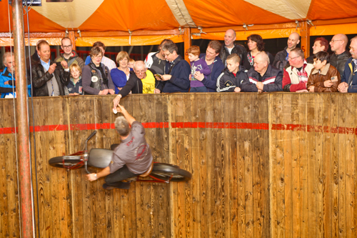
Voorbeeld 3: steile wand
Welke kracht zorgt voor de middelpuntzoekende kracht?
Normaalkracht

Slide 30
Oefenen
Een auto met een massa van 1200 kg rijdt met een snelheid 30 km/h één heel rondje op een rotonde met een diameter van 20 m.
Vraag: bereken de middelpuntzoekende kracht
v = 30 km/h = 8,33 m/s
r = d / 2 = 10 m
$F_{mpz}=\frac{m⋅v^{2}}{r}=\frac{\left(1200⋅{8,33}^{2}\right)}{10}=8327 N=8,3 kN$

Slide 31
Oefenen
Herschrijf de formule: $F_{mpz}=\frac{m⋅v^{2}}{r}$
r = ?
$$Kruislingsvermenigvuldigen:F_{mpz}⋅r=m⋅v^{2}$$
$$Delen door F_{mpz} :\frac{F_{mpz}⋅r}{F_{mpz}}=\frac{m⋅v^{2}}{F_{mpz}} → r=\frac{m⋅v^{2}}{F_{mpz}}$$

Slide 32
Oefenen
Herschrijf de formule: $F_{mpz}=\frac{m⋅v^{2}}{r}$
v = ?
$$Kruislingsvermenigvuldigen:{ F}_{mpz}⋅r=m⋅v^{2}$$
$$Delen door m: \frac{F_{mpz}⋅r}{m}=\frac{m⋅v^{2}}{m} → v^{2}=\frac{F_{mpz}⋅r}{m}$$
$$en de wortel: v= \sqrt{\frac{F_{mpz}⋅r}{m}}$$

Slide 33
Huiswerk
even opdrachten

